Slide 1

ATIK AYRIŞIMI VE YÖNETİMİ
YAKINDOĞU ÜNİVERSİTESİ HASTANESİ ENFEKSİYON KONTROL HEMŞİRESİ
IŞILAY BOYACIOĞLU

Slide 2
ATIK NEDİR ?
Üretim ve kullanım faaliyetleri sonucu ortaya çıkan , insan ve çevre sağlığına zarar verecek şekilde doğrudan veya dolaylı biçimde ortama verilmesi sakıncalı olan her türlü maddedir .

Slide 3
AMAÇ
Atık ayrışımında amacımız üretilen tüm atıkların hasta, hasta yakınları, ziyaretçiler ve hastane çalışanlarının sağlığını tehdit etmeyecek şekilde toplanması, taşınması, ayrıştırılması, geçici depolanması ve kurumdan uzaklaştırılmasıdır .

Slide 4
ATIK YÖNETİMİ NEDİR ?
Atıkların kaynağının azaltılması
Atık niteliğinin iyi anlaşılması
Kaynağında doğru ayrıştırılması
Servis / Birimlerde toplanması
Geçici depolama alanına taşınması
Geri dönüşüm , geri kazanım
Bertaraf etme
Kayıt altına alma
Bilinçlendirme , denetim ve izleme aşamalarının sistemli bir şekilde yürütülmesidir .

Slide 5
Önleme
Döngüsel Kaynak Kullanımı
Sürdürülebilir Ürün Tercihi
Yeniden Kullanım
Geri Dönüşüm
Enerji Bertaraf

Slide 6
EVSEL ATIKLAR
TIBBİ ATIKLAR
GERİ DÖNÜŞÜMSEL

Slide 7
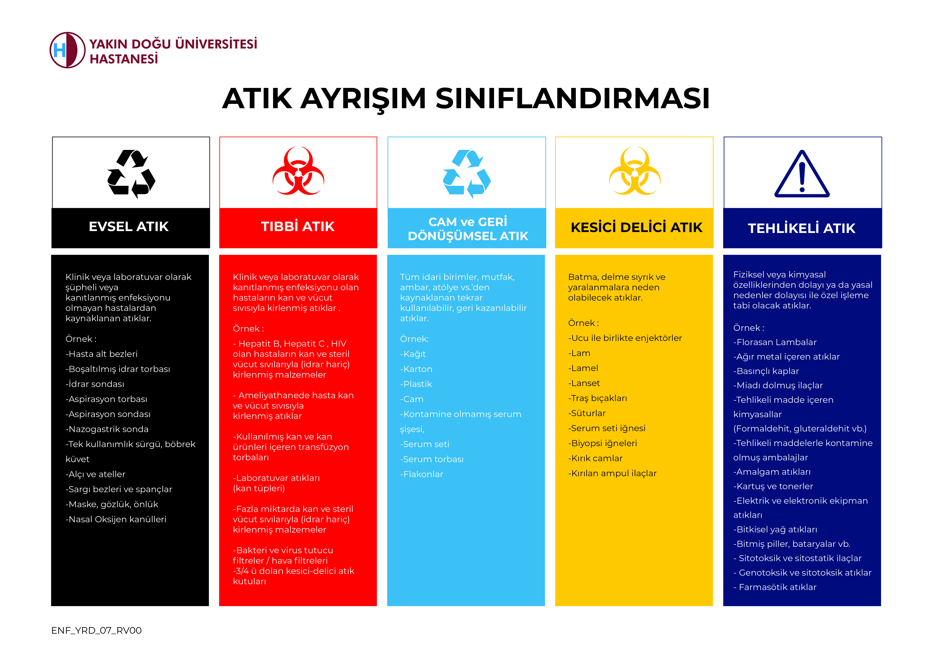

Slide 8


Slide 9
